Slide 1
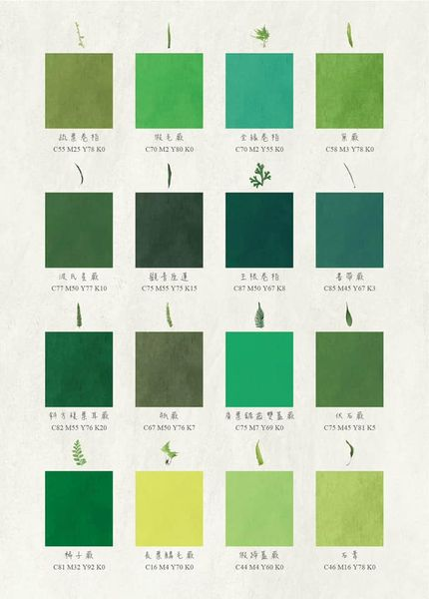
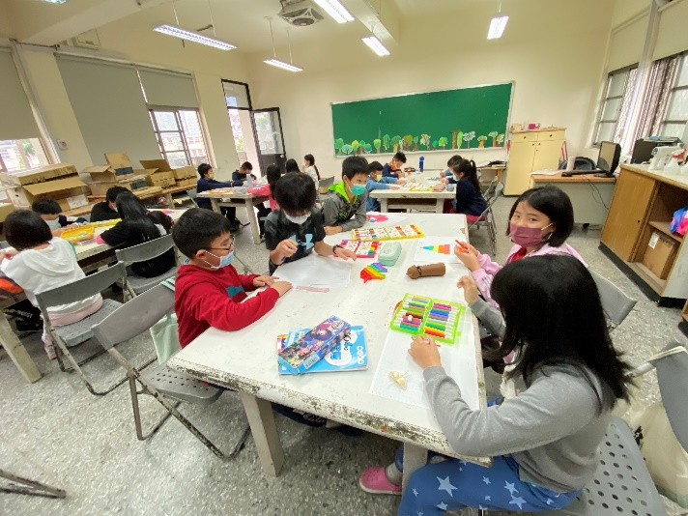
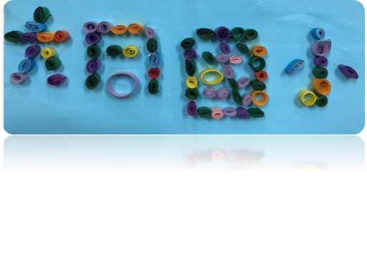
112學年度第1學期 5年級
藝術與人文-視覺藝術教師陳美燕

Slide 2
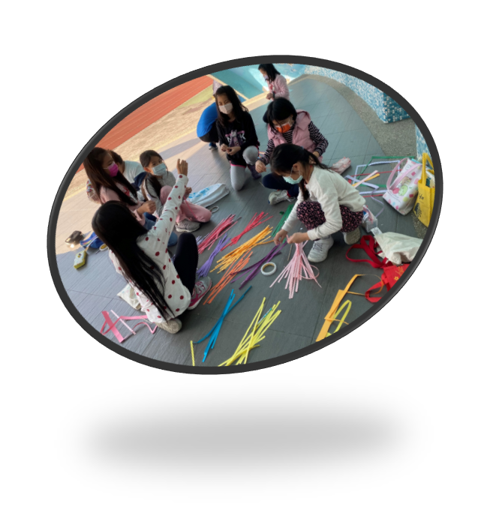
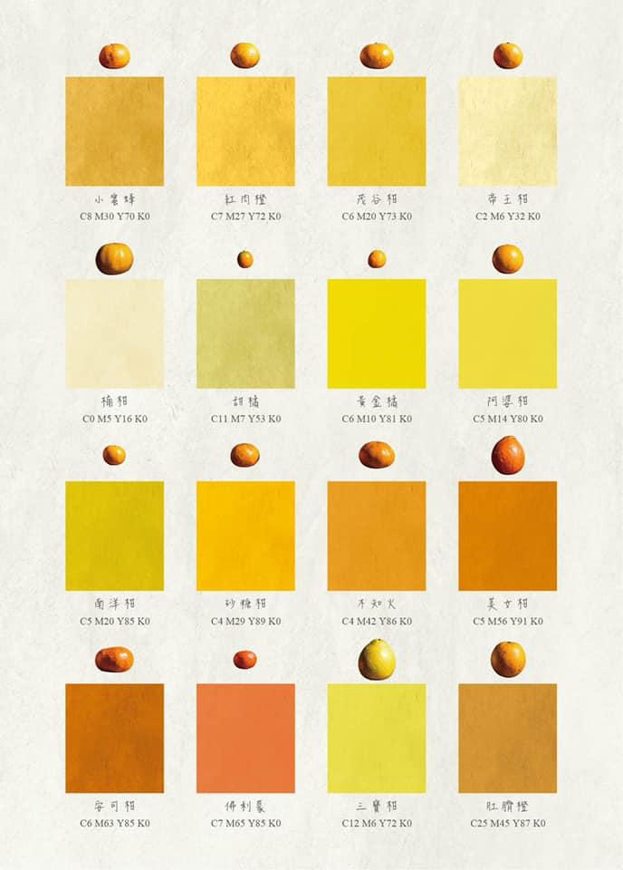
藝術課程教學目標
視覺觀察訓練
混色技巧練習
多元媒材的認識與實驗
思考練習與創作
動手即動腦

Slide 3
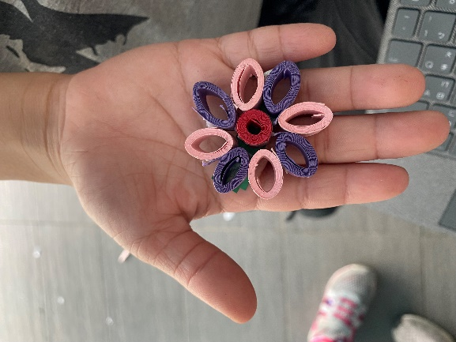
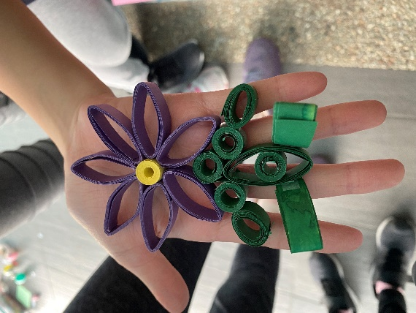
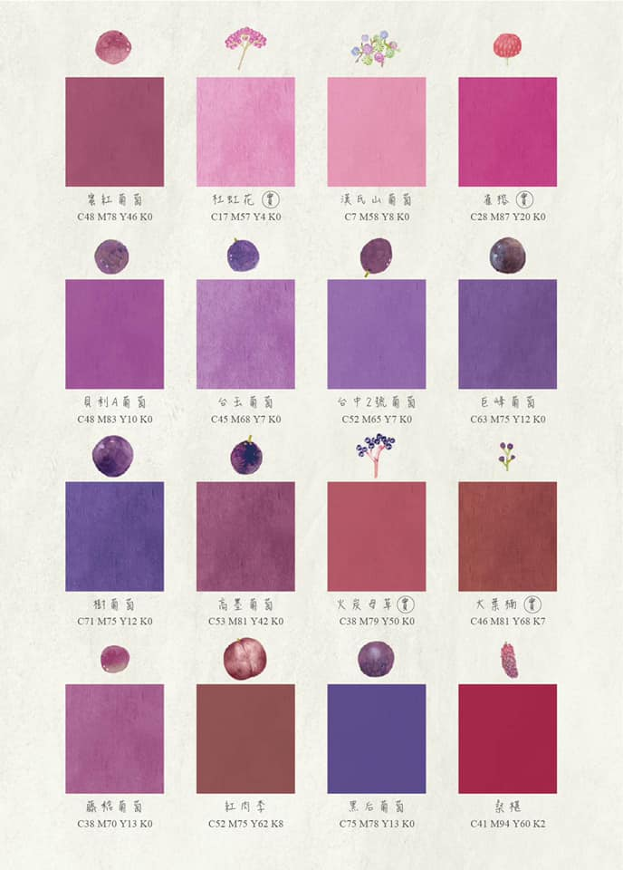
教學單元
家鄉情懷-觀察力訓練
造型土塑形練習-手眼協調
書架製作-手眼協調
速寫練習-形象捕捉
繪畫混色練習-混色練習

Slide 4
評量項目
1.課堂上完成作品為主
2.評量標準：
學習態度50％
創意表現30％
技法表現20％

